Slide 1
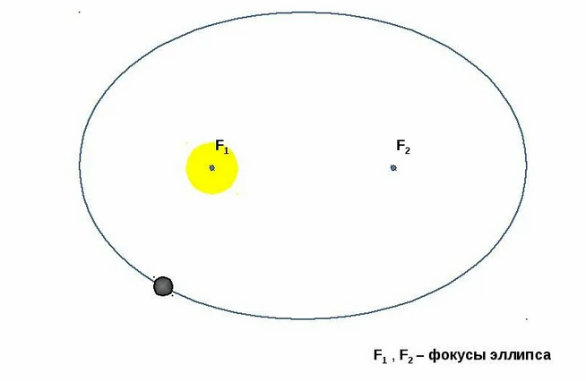
Первый закон Кеплера
Кеплер об этом даже не мечтал
Работу выполнил: Файлин Валентин
Научный руководитель:А.С. Байгашов

Slide 2
Введение
Солнечная система является важным аспектом человечества. Она играет ключевую роль в жизни всего живого на планете Земля. В рамках работы рассматривается закон всемирного тяготения. Таким образом, целью работы является изображение всемирного закона тяготения, путём моделирования. Для решения этой задачи необходимо написать код, который будет изображать сам закон всемирного тяготения.

Slide 3
Закон всемирного тяготения:
два любых тела притягиваются друг к другу с силой, прямо пропорциональной массе каждого из них и обратно пропорциональной квадрату расстояния между ними.
Таким образом целью проекта является: изображение 3-D модели закона всемирного тяготения.
Для достижения поставленной цели необходимо решить следующие задачи:
Изучить основные библиотеки для численного решения уравнений и моделирования.
Смоделировать 3-D модель проекта.

Slide 4
Аннотация
В работе проведено моделирование закона всемирного тяготения. Результаты моделирования указывают на то, как двигаются планеты вокруг солнца.

Slide 5
Актуальность
Данная задача является актуальной так как,эта тема мало исследована. Для ее решения будут использованы передовые методы численного моделирования и графического построения, базирующиеся на библиотеках языка программирования Python Использование открытых библиотек позволит наиболее детально смоделировать 3-D модель закона всемирного тяготения.

Slide 6
Начальные условия и параметры
Для решения поставленной задачи необходимо определить следующие начальные условия, такие как скорость вращения солнца и т.д

Slide 7
Начальные условия и параметры
ae=149 * 10**9
 | x0 | vx0 | y0 | vy0
1 тело | ae | 0 | 0 | 30000
2 тело | 1.523662 * ae | 0 | 0 | 24000
3 тело | 0.38709927 * ae | 0 | 0 | 47360
4 тело | 0.723332 * ae | 0 | 0 | 35020
5 тело | 5.204267 * ae | 0 | 0 | 13070

Slide 8
Заключение и перспективы
Приведённая модель показывают, что планеты Солнечной системы обращается по эллипсу, в одном из фокусов которого находится солнце

Slide 9
Спасибо за внимание!

